Slide 1

Mobiel blijven met de ziekte van Parkinson
Francisca Dees, ergotherapeut Careyn Maria Oord
Annemiek Vonk, geriatrie fysiotherapeut, Fysiotherapeuten Maatschap Woerden
11 juni 2022

Slide 2
INHOUD presentatie
Fysiotherapie:
Loopstoornissen
Strategieën
Behandeling
Ergotherapie:
Freezing tegengaan
Loophulpmiddelen
Andere praktische hulpmiddelen
Pauze
Praktische oefening
Nederlandse norm gezond bewegen en actief leven test
Het nut van bewegen bij Parkinson

Slide 3
Loopstoornissen bij de ziekte van Parkinson
Continue loopstoornissen
Episodische loopstoornissen
  freezing
  festinatie

Slide 4
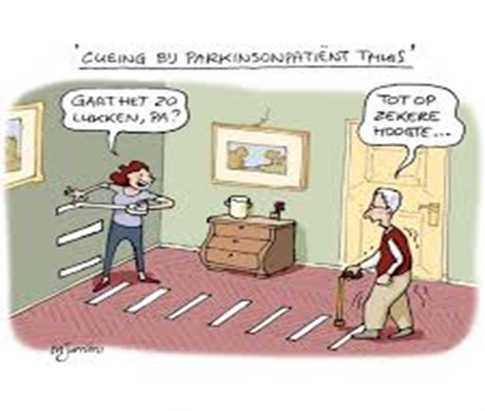
Strategieën om loopproblemen te omzeilen
https://www.medischcontact.nl/nieuws/laatste-nieuws/artikel/59-compensatiestrategieen-om-loopstoornissen-bij-parkinson-te-omzeilen.htm

Slide 5
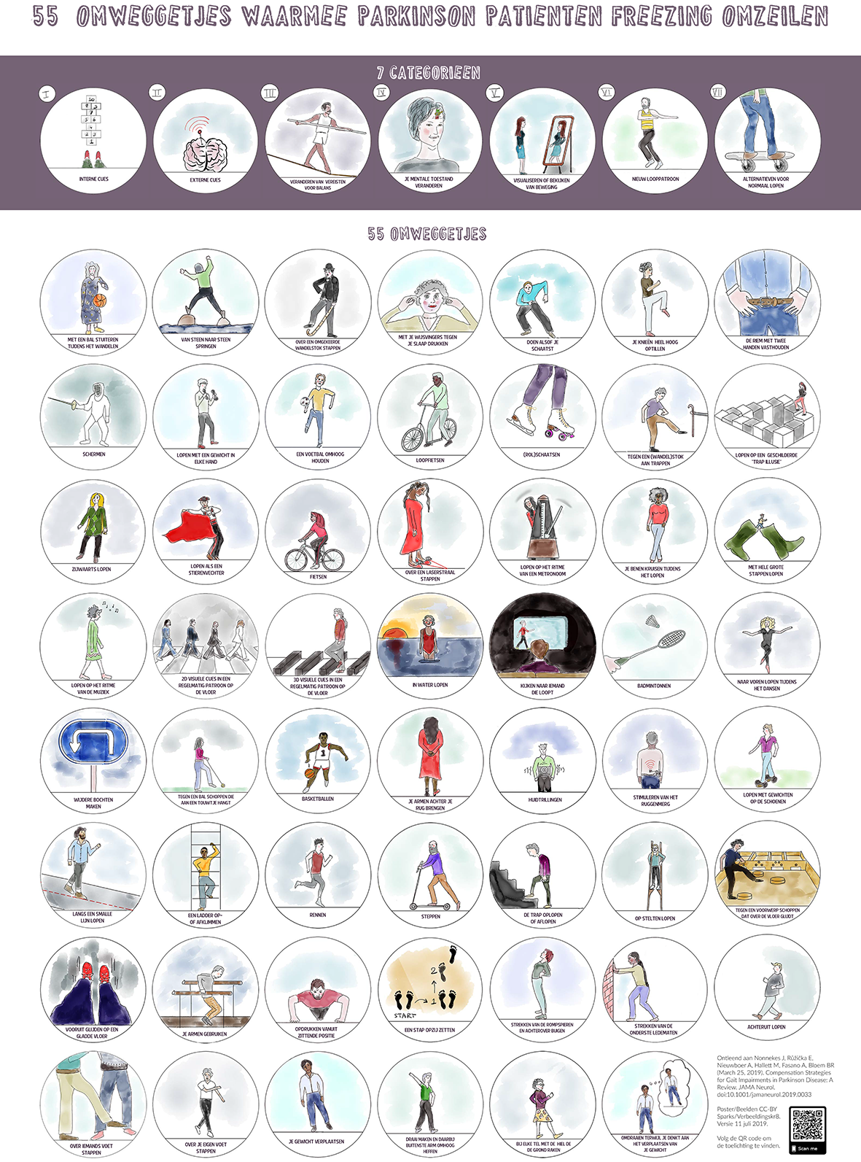

Slide 6
Fysiotherapeutische Behandelvormen met bewezen effect op Loopproblemen
Loop-, en balanstraining
Loopbandtraining
Krachttraining
Strategietraining
Aerobe training (uithoudingsvermogen)
Overige interventies met positief effect op het lopen
Nordic walking
Dansen
Boksen

Slide 7
Invulling van de fysiotherapeutische behandeling
Afhankelijk van de hulpvraag
Optimaliseren van de voorwaarden om te lopen zoals kracht, mobiliteit, uithoudingsvermogen, coördinatie
Monitoren van looppatroon (veilig?) en loopsnelheid
Bewust!
Dubbeltaken?
Loopbandtraining verbetert de paslengte en loopsnelheid
Advies met betrekking tot eventuele hulpmiddelen
Samen zoeken naar passende beweegvorm als lopen te moeilijk wordt
Aan huis of in de praktijk

Slide 8

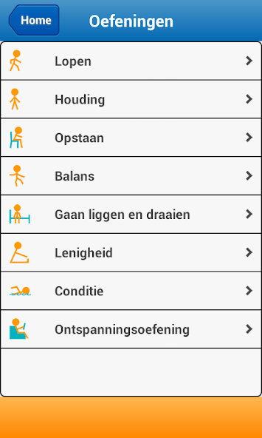

Parkinson oefeningen app

Slide 9
ergotherapie
Als lopen moeilijker wordt welke gevolgen heeft dat voor uw dagelijks leven?
De meest vanzelfsprekende handelingen kunnen lastig zijn zoals:
- wassen, aankleden,
- naar het toilet gaan,
- opstaan van het bed en uit de stoel,
- traplopen,
- bezoekjes afleggen,
- koken,
- schoonmaken,
- boodschappen doen,
- tuinieren en ga zo maar door

Slide 10
Ergotherapie behandeling
De ergotherapeut kijkt hoe u activiteiten die u graag doet en moet doen zo goed mogelijk kunt uitvoeren:
Kan het op een andere manier?
Is er een hulpmiddel of voorziening nodig?
Begeleiding bij de keuze van het hulpmiddel en begeleiding bij de aanvraag bij WMO of ZV

Slide 11
Wanneer Freezing
Freezing komt niet alleen voor bij het opstarten met lopen, maar ook:
door een deur lopen
van lichte naar donkere ruimte lopen
verschillende vloerbedekking in huis of vloerkleden
bocht nemen
draaien voor toiletpot
tussen meubels doorlopen
In een drukke omgeving

Slide 12
Freezing tegen gaan
Freezing tegen gaan:
Zorgen voor goede verlichting
Vloerkleden verwijderen
Inrichting bekijken
Cues als tape of hardop tellen

Slide 13
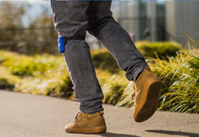
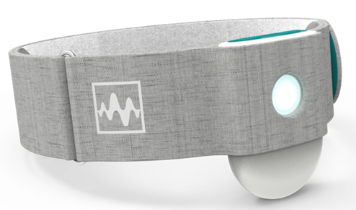
Loophulpmiddelen
Als u toe bent aan een loophulpmiddel:
Stok
The cue to walk, nieuw apparaat, band om het been dat trilling en geluid geeft

Slide 14
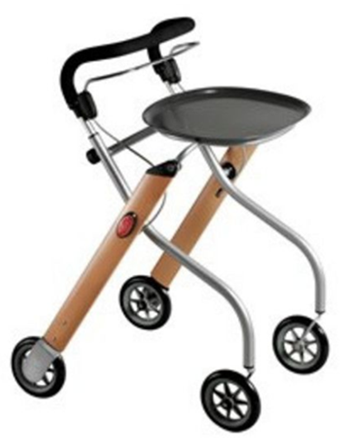
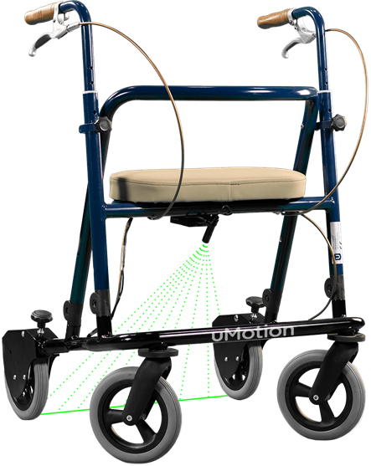
Loophulpmiddelen
Binnenrollator
Parkinsonrollator, met laserlicht en sleeprem

Slide 15
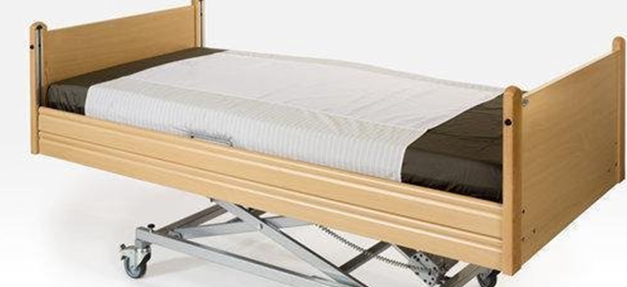
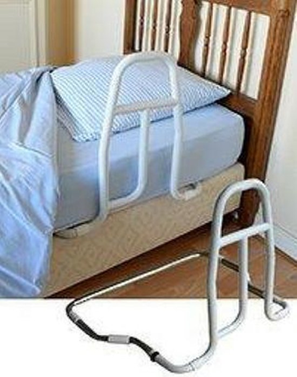
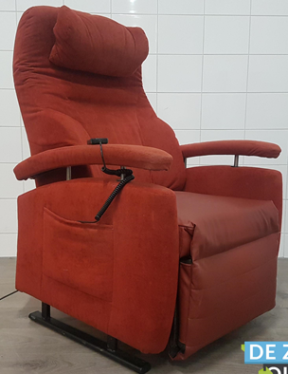
Andere praktische hulpmiddelen:
Wendylett glijlaken -> omdraaien in bed
Bedbeugel -> opstaan uit bed
Sta-op-stoel -> deze wordt niet vergoed vanwege het sta-op-mechanisme, alleen bij rugproblemen bv scheef zitten of een kromme rug

Slide 16
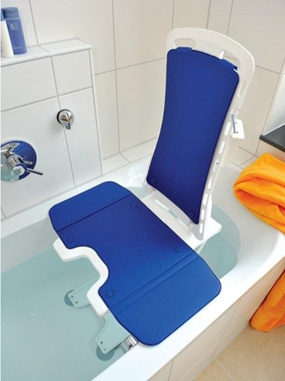
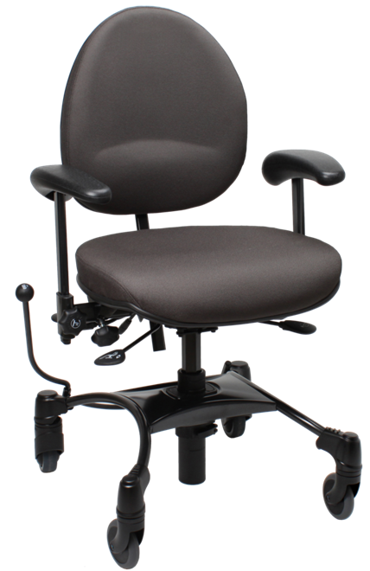
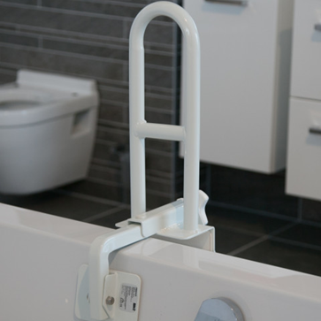
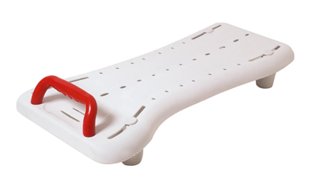
Andere praktische hulpmiddelen
Trippelwerkstoel -> als langer staan in de keuken lastig is
Beugels bij het toilet en in de douche
Douchestoel, badplank of badlift, badbeugel

Slide 17
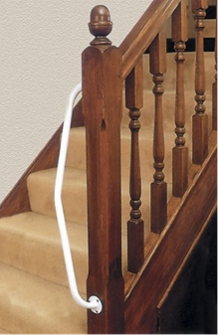
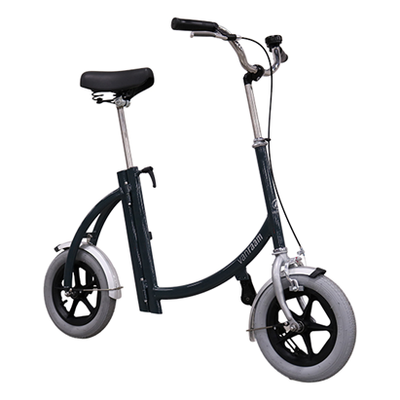
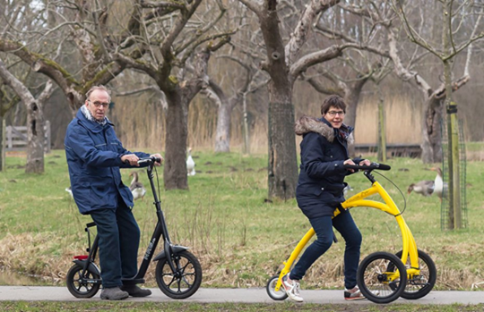
Andere praktische hulpmiddelen
Loopfiets
Extra trapleuning of traplift aanvragen bij WMO

Slide 18
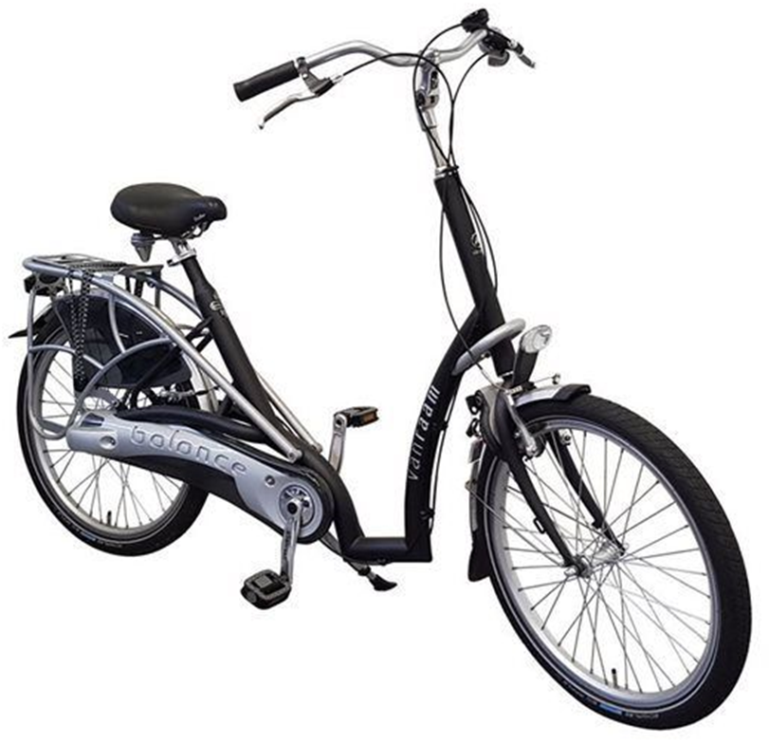
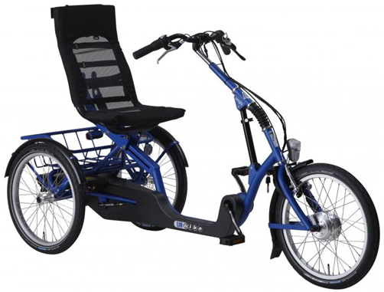
Andere praktische hulpmiddelen
Balance lage instapfiets, 3-wielfiets aanvragen bij WMO
Scootmobiel of regiotaxipas via WMO

Slide 19

PAUZE !

Slide 20
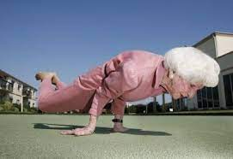
Praktische oefening
Opstaan uit de stoel en starten met lopen
Gewicht verplaatsen in stand + marcheren
Draaien
Armzwaai en haklanding

Slide 21
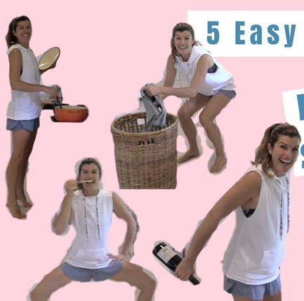
Waarom is bewegen zo belangrijk?
Lezing Bas Bloem op congres 30-5-2022:
Actief leven heeft vertragende werking op Parkinson
Algemene effecten
Symptomen onderdrukken
Welke dosis/ intensiteit:
Heel intens beter dan matig intens
Maar iedere minuut bewegen helpt, als het maar 150 minuten
per week is en matig intensief is
→ exercise snacks
→ betekenisvol bewegen

Slide 22
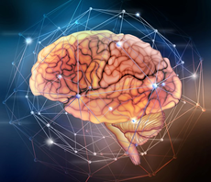
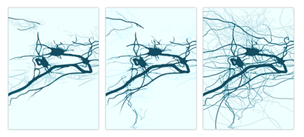
Waarom is bewegen zo belangrijk
Werkingsmechanisme:
Door bewegen verandert bloedplasma
Brein krimpt minder , plasticiteit in het brein neemt toe
Vooral in off fase profijt
Voorbehoud om te bewegen…..
Geen tijd
Angst om te vallen
Afwachtend zijn door Parkinson

Slide 23
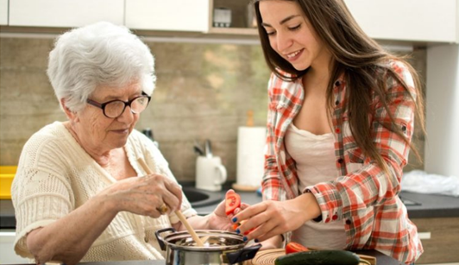
Waarom is bewegen zo belangrijk?
Hoe realiseren/ stok achter de deur:
Sportcoaches voor Parkinson/ lifestyle coaches
Groepstherapie
Samen doen:
bijv. samen koken

Slide 24
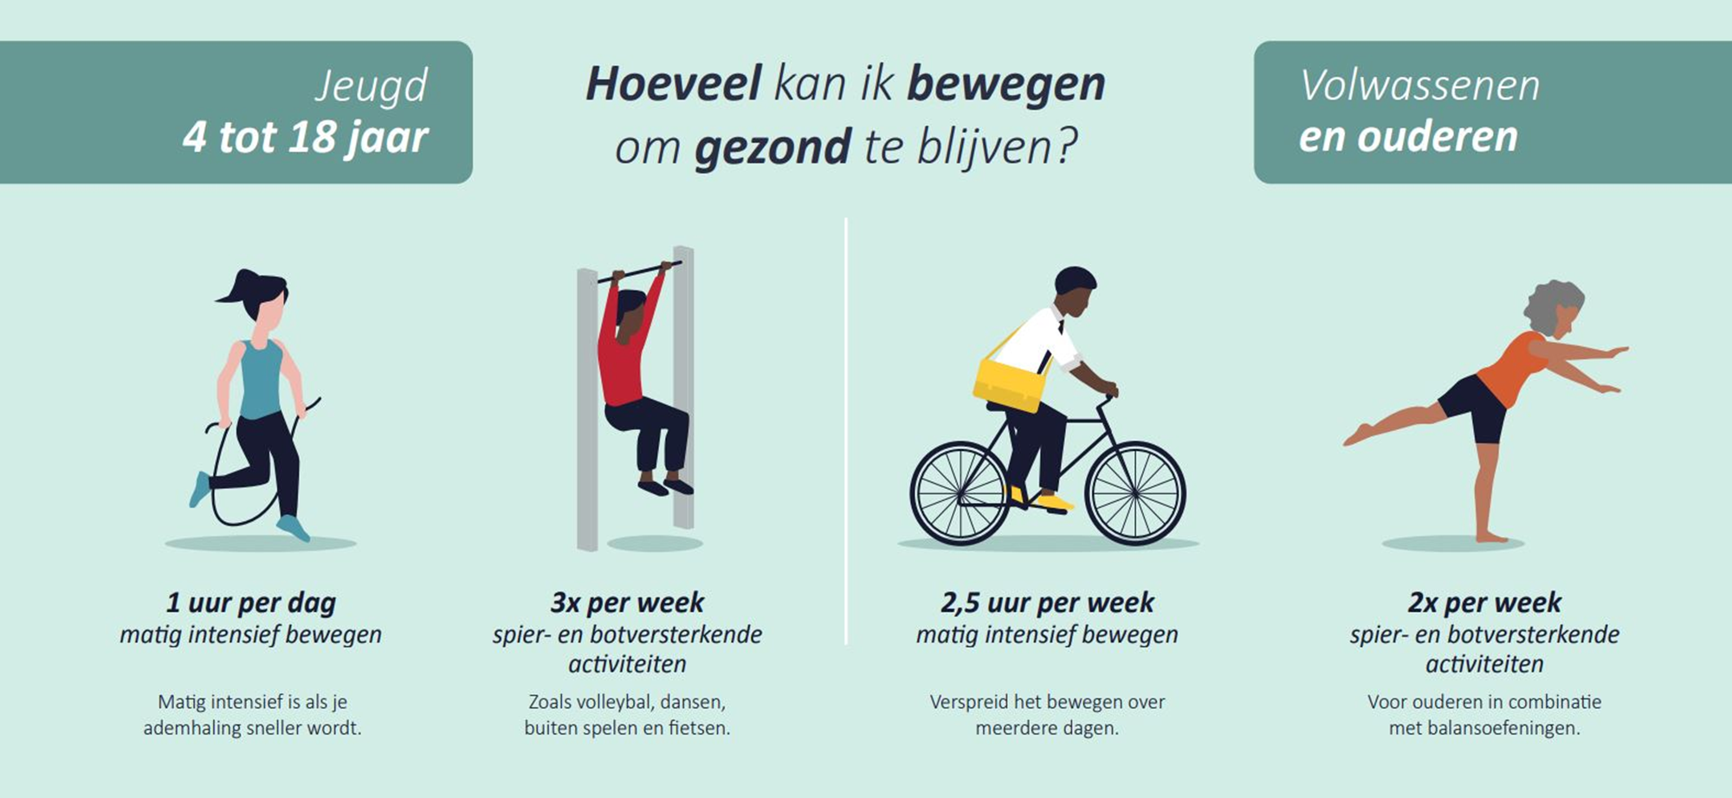
Nederlandse norm gezond bewegen

Slide 25
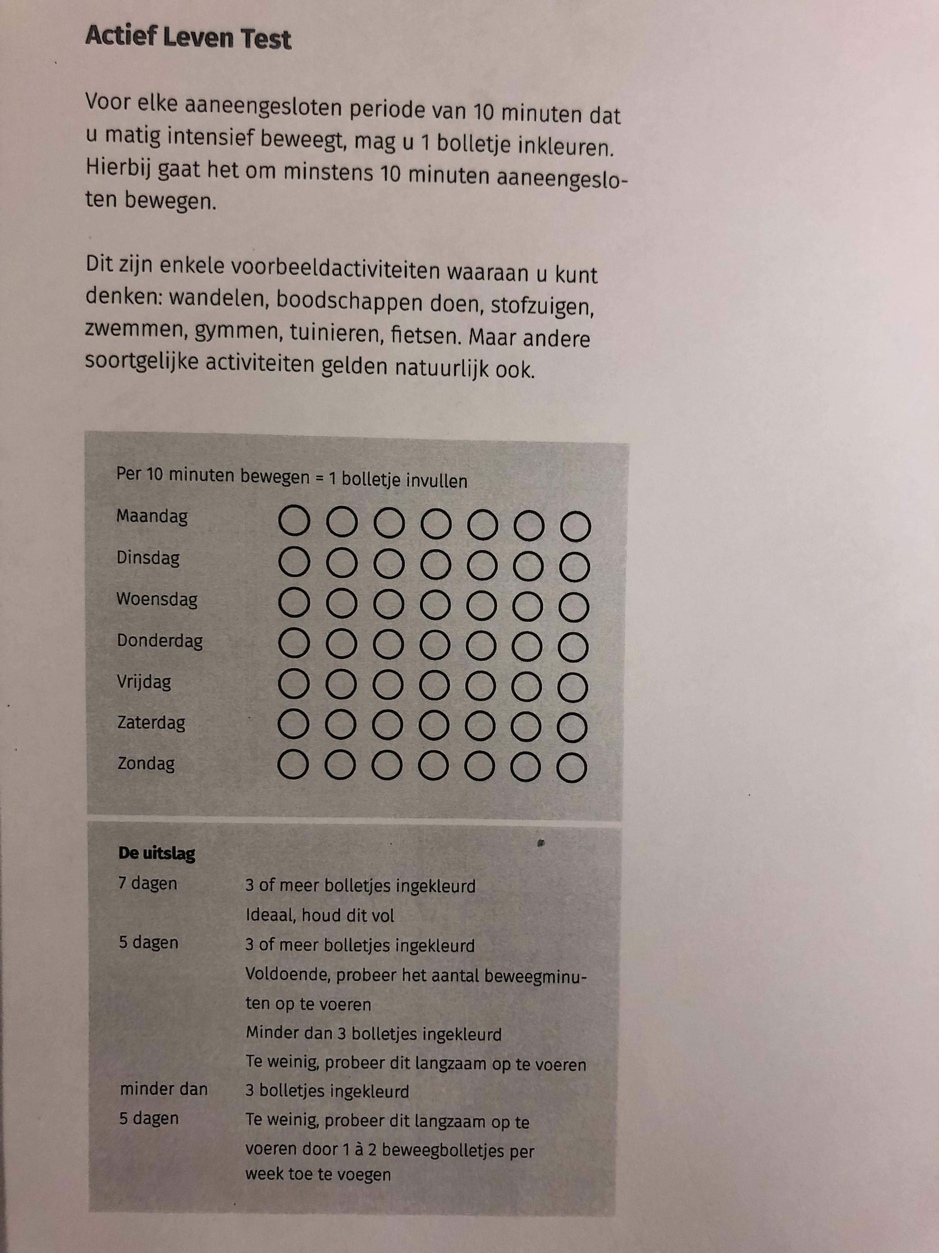
Actief leven test

Slide 26

VRAGEN?

